Slide 1
О сборнике Александра Блока «Стихи о Прекрасной Даме»
Автор работы:
УЧИТЕЛЬ РУССКОГО ЯЗЫКА И ЛИТЕРАТУРЫ МБОУ «СОШ № 14» г.Братска
РЕШЕТНИКОВА А.П.

Slide 2
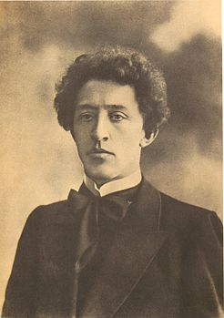
Краткая биография А. Блока
Александр Александрович Блок (1880 — 1921 гг.)- русский поэт, драматург, литературный критик.
Сын юриста и профессора Варшавского университета А. Блока и переводчицы А. Бекетовой.
Ранние годы провел в доме деда и в подмосковном имении Бекетовых —Шахматове.
Писать стихи начал с пяти лет, серьезно занялся творчеством с 1900 г Активно публикуется не только как поэт, но и как драматург и литературный критик.
В1903 г. женился на дочери выдающегося русского химика Д. И. Менделеева Любови, героине его первой книги стихов «Стихи о Прекрасной Даме».
Окончил в 1906 г славянорусское отделение Петербургского университета.
В апреле 1921 г. нарастающая депрессия переходит в психическое расстройство, сопровождающееся болезнью сердца.
7 августа 1921 г Блок скончался.

Slide 3
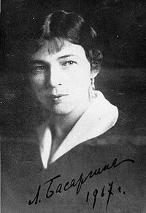
Краткая биография Любови Дмитриевны Блок (Менделеевой)
Любовь Дмитриевна Блок-(1881-1939)- актриса, историк балета.
Дочь знаменитого русского химика Дмитрия Ивановича Менделеева и Анны Ивановны Менделеевой.
В Первую мировую войну была сестрой милосердия. В 1920—1921 гг. неоднократно выступала с чтением поэмы А. Блока «Двенадцать»
Известна как «Прекрасная Дама» Александра Блока. Также за ней ухаживал Андрей Белый.
Скончалась в Ленинграде в 1939 году. Похоронена на Волковском православном кладбище.

Slide 4
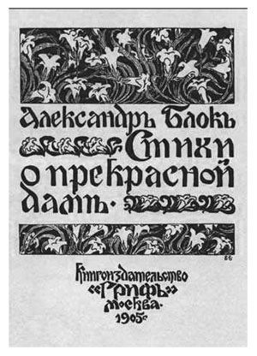
О сборнике «Стихи о Прекрасной Даме»
Редко какой лирик не касается темы «Прекрасной Дамы». Вот и Александр Блок, первый поэтический сборник которого вышел в 1905 году, его так и назвал — «Стихи о Прекрасной Даме», героиня которого была его жена Любовь Дмитриевна Менделеева. Идею дать такое имя циклу подсказал автору русский поэт-симолист Валерий Яковлевич Брюсов.
«Стихи о Прекрасной Даме» состоят из трёх разделов, связанных между собой: «Неподвижность», «Перекрёстки», «Ущерб».

Slide 5
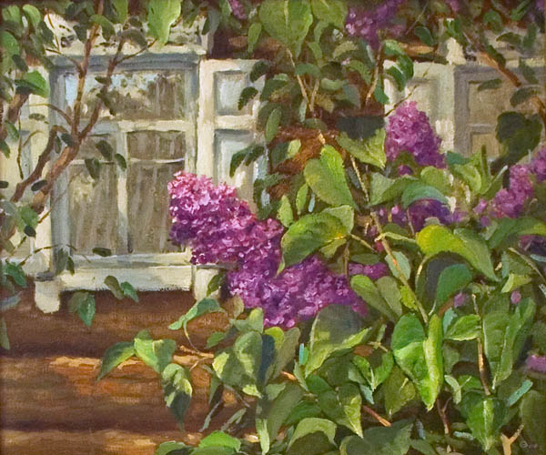
«Неподвижность»
В первом разделе сборника «Неподвижность» собраны стихи, непосредственно обращённые к Прекрасной Даме. «В само понятие «Неподвижность» Блок вкладывает глубокий философский смысл, и оно в его поэтическом иносказании имеет много оттенков. В этот раздел сборника «отобраны наиболее лирически сильные, ответственные, резко звучащие стихи о природе».
Запевающий сон, зацветающий цвет,
Исчезающий день, погасающий свет.
Открывая окно, увидал я сирень.
Это было весной - в улетающий день.
Раздышались цветы - и на темный карниз
Передвинулись тени ликующих риз.
Задыхалась тоска, занималась душа,
Распахнул я окно, трепеща и дрожа.
И не помню - откуда дохнула в лицо,
Запевая, сгорая, взошла на крыльцо.

Slide 6
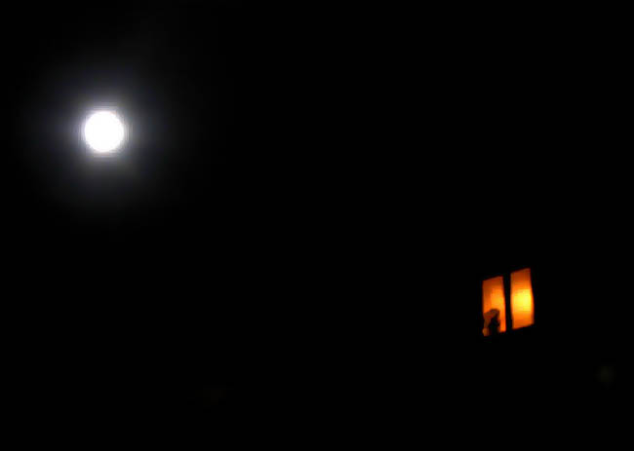
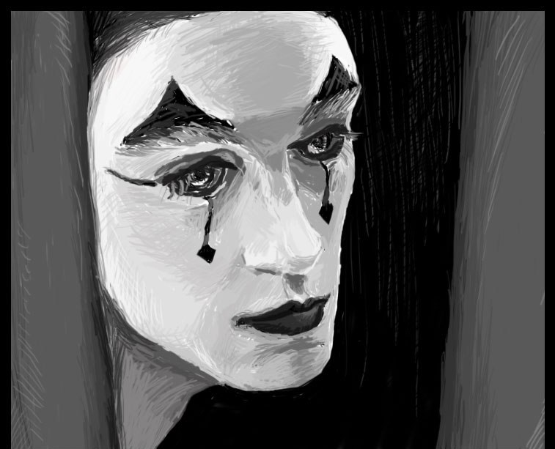
«Перекрёстки»
Свет в окошке шатался,
В полумраке - один -
У подъезда шептался
С темнотой арлекин.
Был окутанный мглою
Бело-красный наряд
Наверху - за стеною -
Шутовской маскарад.
Там лицо укрывали
В разноцветную ложь.
Но в руке узнавали
Неизбежную дрожь.
Он - мечом деревянным
Начертал письмена.
Восхищенная странным,
Потуплялась Она.
Восхищенью не веря,
С темнотою - один -
У задумчивой двери
Хохотал арлекин.
Второй раздел сборника, именуемый «Перекрёстки», другого плана. Существенно меняется палитра, ритм, появляется Петербург в видении Блока. Пред нами – его Город. Если «Неподвижность» — всё о деревенском, о чудном мире Природы, то «Перекрестки» — это о некоем повороте, который совершил автор.

Slide 7
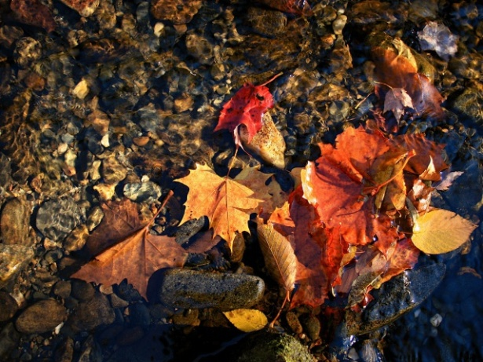
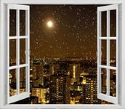
«Ущерб»
Раздел «Ущерб» третий по счёту — переходного плана.
Свобода смотрит в синеву. Окно открыто. Воздух резок. За желто-красную листву Уходит месяца отрезок.
Он будет ночью - светлый серп, Сверкающий на жатве ночи. Его закат, его ущерб В последний раз ласкает очи.
Как и тогда, звенит окно. Но голос мой, как воздух свежий, Пропел давно, замолк давно Под тростником у прибережий.
Как бледен месяц в синеве, Как золотится тонкий волос... Как там качается в листве Забытый, блеклый, мертвый колос.

Slide 8
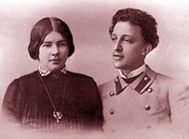

Slide 9
В.Брюсов: «Вся книга проникнута жаждой в земном увидеть неземное».
Знакомство с будущей женой и героиней цикла произошло летом 1898 года. Блок не просто влюбился в нее – это было озарение, нечто таинственное, мистическое. Все, что окружало поэта, оказывается связанным с ней, той, кого он называл «лучезарной», «непостижимой», «таинственной». Только о ней он теперь может думать и писать – из дня в день – шесть лет, посвятив одной теме, одной женщине 687 стихотворений. Случай небывалый!
По словам К.Чуковского, если внимательно вчитаться в книгу, то видишь, что «это подлинная повесть о том, как один подросток столь восторженно влюбился в соседку, что создал из нее Лучезарную Деву и весь ее окружающий пейзаж преобразил в неземные селения. Это было то самое, что сделал Данте с дочерью соседа Партинари - Лаурой».

Slide 10
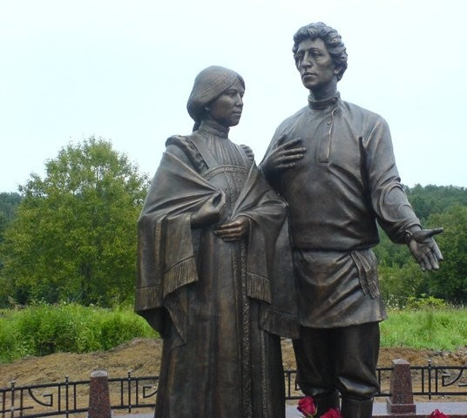
Ты в белой вьюге, снежном стоне Опять волшебница всплыла. И в вечном свете, вечном звоне Церквей смешались купола
Невесту, любимую девушку поэт изобразил в стихах как земное
воплощение Вечной Женственности. Образ Прекрасной Дамы
– один из ключевых в поэзии Блока. Она для него – идеал
духовной красоты, божество, символ гармонии и света. Поэт не
дает ее портрета – ведь она почти бесплотна, как всякое
видение, греза, сон. К тому же описать – значит определить, а
определить – значит ограничить. И образ Прекрасной Дамы
остается в блоковском творчестве нераскрытым, недосказанным,
неопрделенным. Он явлен нам только во множестве имен:
Прекрасная Дама, Вечная Женственность, Владычица Вселенной

Slide 12
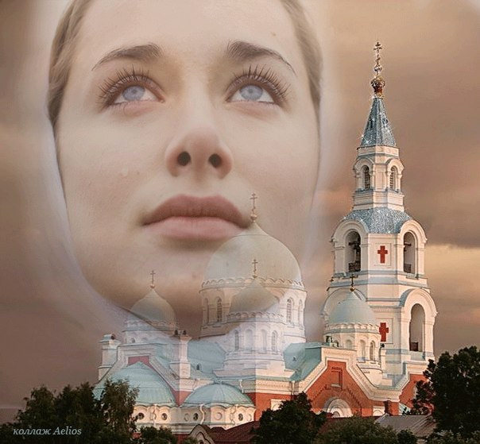
Вхожу я в темные храмы...
Вхожу я в темные храмы,
Совершаю бедный обряд.
Там жду я Прекрасной Дамы
В мерцаньи красных лампад.
В тени у высокой колонны
Дрожу от скрипа дверей.
А в лицо мне глядит, озаренный,
Только образ, лишь сон о Ней.
О, я привык к этим ризам
Величавой Вечной Жены!
Высоко бегут по карнизам
Улыбки, сказки и сны.
О, Святая, как ласковы свечи,
Как отрадны Твои черты!
Мне не слышны ни вздохи, ни
речи,
Но я верю: Милая - Ты.

Slide 13
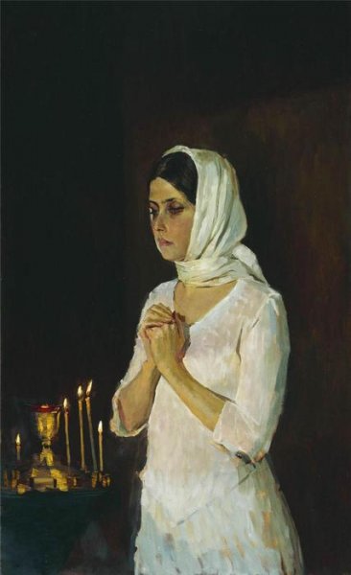
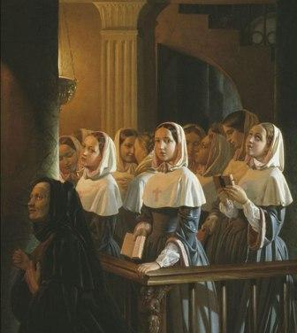
Девушка пела в церковном хоре...
Девушка пела в церковном хоре...
Девушка пела в церковном хоре
О всех усталых в чужом краю,
О всех кораблях, ушедших в море,
О всех, забывших радость свою.
Так пел ее голос, летящий в купол,
И луч сиял на белом плече,
И каждый из мрака смотрел и слушал,
Как белое платье пело в луче.
И всем казалось, что радость будет,
Что в тихой заводи все корабли,
Что на чужбине усталые люди
Светлую жизнь себе обрели.
И голос был сладок, и луч был тонок,
И только высоко, у Царских Врат,
Причастный Тайнам,- плакал ребенок
О том, что никто не придет назад.

